Slide 1
函数调用
2.34

Slide 2
课后练习（P115 2.34）
请将下面的函数翻译成MIPS汇编语言。如果需要使用寄存器$t0到$t7,请从编号小的寄存器开始使用。
假设函数func的声明为
“int func(int a, int b);”,
函数f的代码如下：
int f (int a, int b, int c, int d){
return func(func(a,b),c+d);
}

Slide 3
课后练习（P115 2.34）
请将下面的函数翻译成MIPS汇编语言。如果需要使用寄存器$t0到$t7,请从编号小的寄存器开始使用。
假设函数func的声明为
“int func(int a, int b);”,
函数f的代码如下：
int f (int a, int b, int c, int d){
return func(func(a,b),c+d);
}
1. 寄存器分配
1.1 为过程f的4个参数a, b, c, d分配参数寄存器$a0, $a1, $a2, $a3
1.2 过程f无局部变量，不需要$si系列
1.3 为过程func的2个参数a,b分配参数寄存器$a0,$a1
1.4 c+d 需要临时寄存器$t0, $t1

Slide 4
课后练习（P115 2.34）
int f (int a, int b, int c, int d){
return func(func(a,b),c+d);
}
f:
addi $sp, $sp, -12 # 调整栈指针 sw $ra, 8($sp) # 保存返回地址 sw $a1, 4($sp) # 保存参数
sw $a0, 0($sp) # 保存参数 addi $t0, $a2, 0 # move $a2 to $t0 addi $t1, $a3, 0 # move $a3 to $t1 jal func # func(a,b) addi $a0, $v0, 0 # 准备参数func(func(a,b),c+d) add $a1, $t0, $t1 # 准备参数func(func(a,b),c+d) jal func # func(func(a,b),c+d) lw $ra, 8($sp) # 恢复返址 lw $a1, 4($sp) # 恢复原来的参数a lw $a0, 0($sp) #恢复原来的参数b addi $sp, $sp, 12 # 参数和返址出栈 jr $ra #并返回
MIPS code:

Slide 5
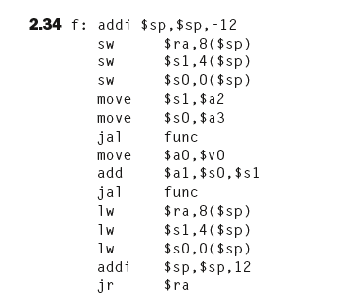
课后练习（P115 2.34）
int f (int a, int b, int c, int d){
return func(func(a,b),c+d);
}
MIPS code:

